Slide 1






值班培训
让旅游更简单

Slide 2
主要功能介绍
要先明确是哪个功能的问题，目前涉及主要功能如下：
1、查询
2、占位
3、取消占位
4、出票
5、改签
6、退票

Slide 3
查询功能问题
一、查询失败
针对度假产品，如果客服反馈查询失败，主要原因是当时并发数太高导致，重新查询即可，步骤如下：
1、跟客服要订单号
2、进入订单详情页面进行查询，可能要试多次
二、航班太少
如果客服反馈机票频道里面有的航班度假产品里面没有，这很正常，机票频道目前对接了航信、携程，度假产品只对接了航信，只要在机票接单页查看该航班是航信的，还是携程的即可，步骤如下：
1、跟客服要订单号
2、进入 客服系统->接单->机票，根据客服提供的订单号中的出发城市、抵达城市、团期查询，看查询列表中的航班展示的是携程还是航信

Slide 4
占位功能问题
一、占位功能
占位主要分为三个步骤，生成PNR、RT校验PNR、PATA价格
针对每一步都记录了请求和响应日志，针对航信，如下：
1、生成PNR的请求和响应报文：
LOG.info("【国内机票占位】订单号为：" + orderId + "，调用IBEPLUS占位请求报文为：" + requestStr);
LOG.info("【国内机票占位】订单号为：" + orderId + "，调用IBEPLUS占位响应报文为：" + resultXML);

Slide 5
占位功能问题
2、RT的请求和响应报文：
LOG.info("【机票RT】订单号："+rtPnrVo.getOrderId()+"，采用IBE_PLUS方式的RT请求报文："+request);
LOG.info("【机票RT】订单号："+rtPnrVo.getOrderId()+"，采用IBE_PLUS方式的RT响应报文："+resXML);
3、PAT的请求和响应报文：
LOG.info("【机票PATA】PNR："+pataVo.getPnrNo()+"，采用IBE_PLUS方式PATA的请求报文："+request);
LOG.info("【机票PATA】PNR："+pataVo.getPnrNo()+"，采用IBE_PLUS方式PATA的响应报文："+resXml);

Slide 6
占位功能问题
针对占位失败，情况比较多，具体步骤如下：
1、跟客服要订单号
2、查询适配数据库，SQL为：
SELECT * FROM flight_pnr_occupy_rq WHERE order_id=17449973 ORDER BY ADDTIME DESC;
该表结构，见下一页

Slide 7
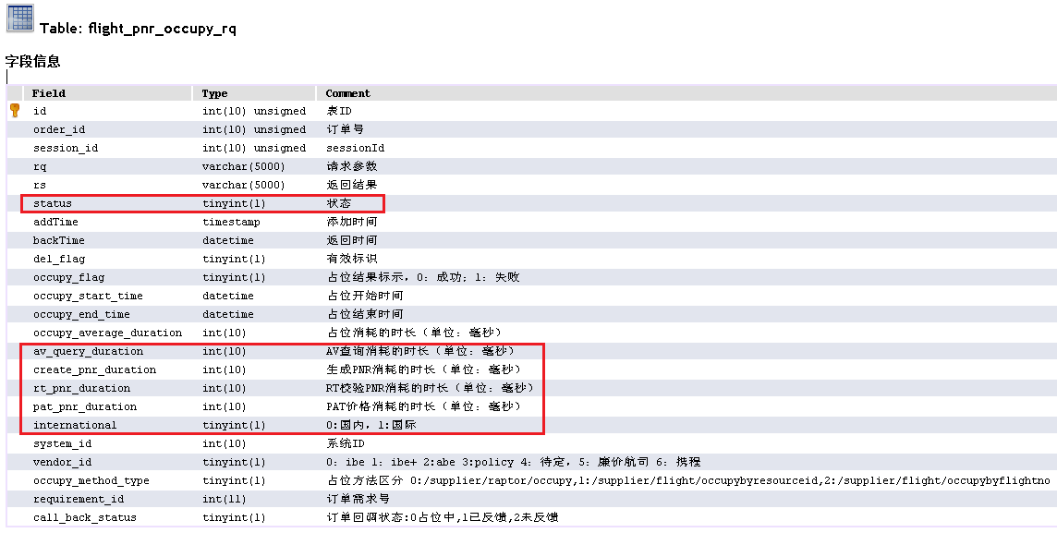
占位功能问题

Slide 8
占位功能问题
其中：
Rq：占位请求入参。里面包括资源号、团期、人员等信息；
Rs：占位返回结果。如：【占位失败】此航班因系统原因，暂不支持占位，请换其他航班进行占位；
Status：1表示占位成功，3表示取消成功；
International：0表示国内散客票，1表示国际散客票；
av_query_duration、create_pnr_duration、rt_pnr_duration、pat_pnr_duration是按照代码中占位顺序排列的，看哪一项有值，后面一项没有值，初步证明在该节点出现问题，再根据rs中提示的信息，到代码中搜索，看是否是该节点有问题；
system_id：系统ID；
vendor_id：供应商ID。1表示航信、6表示携程；
requirement_id：需求ID；

Slide 9
占位功能问题
3、查询适配数据库表
SELECT * FROM vendor_order_relation WHERE t.order_id=17449973 AND res_id=16529973 ORDER BY add_time DESC;
当生成PNR后就会向该表新增一条记录，针对航信
该表结构，见下一页

Slide 10
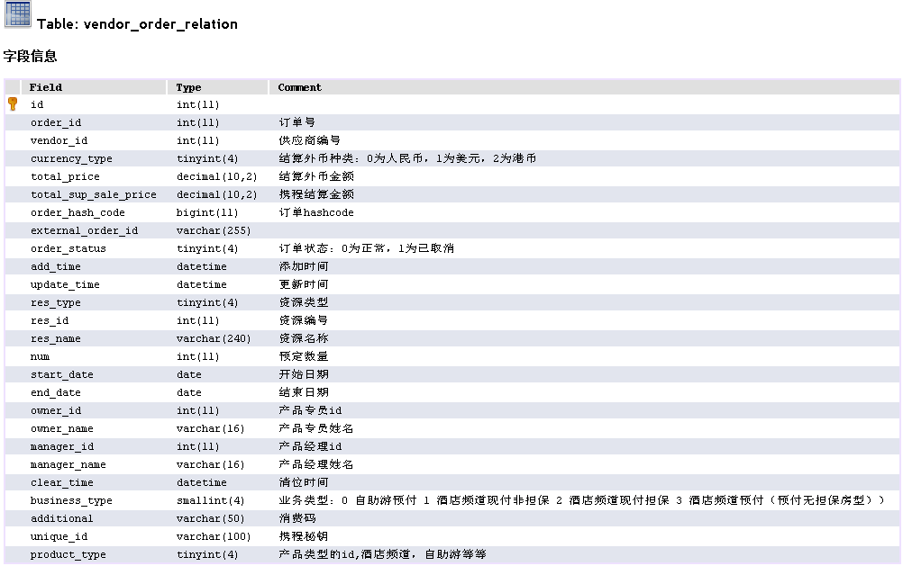
占位功能问题

Slide 11
占位功能问题
4、查询适配数据库PNR主表
SELECT * FROM flight_pnr_main WHERE order_id=17449973;
当占位成功了，就会向该表新增一条记录
该表结构，见下一页

Slide 12
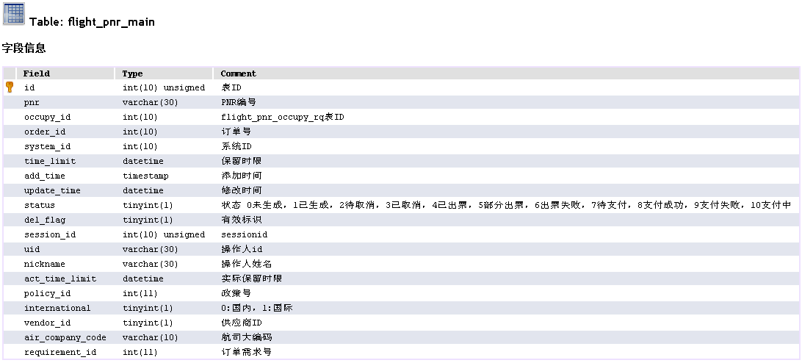
占位功能问题

Slide 13
占位功能问题
常见占位失败提示
1、占位失败，报错为：此航班：[CA4557,CA4546]因系统原因，暂不支持占位，请换其他航班进行占位
原因：一般是获取不到运价导致
解决方案：更换舱位或者航班
2、余位查询失败，请重新发起占位
原因：AV余位查询失败
解决方案：重新占位

Slide 14
占位功能问题
占位失败特例
1、乘客中有婴儿，当婴儿占位的时候，如果选择的是厦门航司（MF），rt一般需要三秒，这时候会导致占位失败，需要线下手工处理。
2、如果乘客的生日为2月29日，占位会失败，因为航信不支持生日为2.29的占位处理，需要线下手工占位

Slide 15
占位功能问题
黑屏中查询舱位余位步骤：
1、根据订单号查询flight_pnr_occupy_rq表里面rq对应的资源号和团期，SQL为：
SELECT * FROM flight_pnr_occupy_rq WHERE order_id=13713362 ORDER BY ADDTIME DESC;
2、根据资源号查询资源数据库中对应的出发城市、抵达城市、航班号、舱位码等信息，对应的SQL为：
SELECT * FROM flight_indiv_journey_res_domestic WHERE res_id=142562；
3、使用eterm查询，对应的指令如下：
AV:出发抵达城市对/团期/航司二字码
AV:航班号/团期

Slide 16
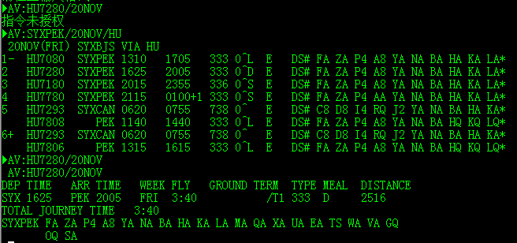
占位功能问题
例如：AV:SYXPEK/20NOV /HU AV:HU7280/20NOV
目前系统只识别余位为数字和A的，其它的均可认为是无可售卖余位

Slide 17
取消占位问题
一、取消占位
针对取消占位失败，具体步骤如下：
1、跟客服要订单号
2、查询适配数据库的表，确定适配是否已取消，对应SQL为：
SELECT * FROM flight_pnr_main WHERE order_id=13713362
看对应的pnr记录status是否为3，为3表示已取消；
为1表示占位成功，则需要手动取消PNR，然后更新表中该记录的状态
手动取消PNR的eterm指令为：
先输入：rt pnr号，再输入： xepnr@

Slide 18
取消占位问题
更新flight_pnr_main 中status的状态的接口为：
http://public-api.nj.vla-flight.tuniu.org/supplier/flight/pnr/status/modify
入参为：get方式提交
{
"id": 691480,
"status": 3
}
其中，id为main表主键
3、联系对应的订单侧的技术支持，在订单侧移除PNR，对应的技术支持为：
跟团：袁晓征
BOSS3：刘海涛
自助游：王亚明

Slide 19
出票功能问题
一、出票失败
针对出票失败，情况比较多，具体步骤如下：
1、跟客服要订单号
2、查询确认管理数据库的表，对应SQL为：
SELECT b.order_id,c.requirement_id,a.*,b.type FROM flw_purchase_seq a LEFT JOIN flw_order_seq b ON a.seq_id = b.id left join cfm_requirement c on a.relative_id=c.id
AND b.del_flag=0 WHERE b.order_id = 6886655 AND a.del_flag=0 and a.relative_type=4
看记录中remark的信息，如果提示无票号，则需要找机资增加票号，其他提示要根据具体情况分析

Slide 20
出票功能问题
二、系统漏出票
具体解决步骤如下：
1、跟客服要订单号
2、查询确认管理数据库的表，对应SQL为：
SELECT b.order_id,c.requirement_id,a.*,b.type FROM flw_purchase_seq a LEFT JOIN flw_order_seq b ON a.seq_id = b.id left join cfm_requirement c on a.relative_id=c.id
AND b.del_flag=0 WHERE b.order_id = 6886655 AND a.del_flag=0 and a.relative_type=4

Slide 21
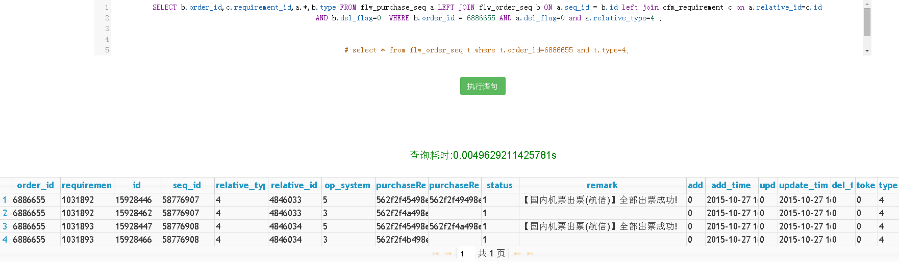
出票功能问题

Slide 22
出票功能问题
1）看op_system为5的记录中remark的信息，该字段记录适配的反馈信息，如果此处为空，则说明适配系统可能有问题，如果此处提示出票成功或者失败，则说明适配是正常的。
2）看紧挨着这条记录的下面一条是否是op_system为3的，如果没有op_system为3的记录，则说明确认管理生成人工单的时候可能有问题，需要联系范睿或李长风处理，对于出票失败的，同时告知机资人员要人工出票。
3）如果存在op_system为3的记录，看该条记录中remark对应的信息，如果提示：人工确认系统确认异常Could not open JDBC Connection for transaction; nested exception is java.sql.SQLException: An attempt by a client to checkout a Connection has timed out. 则说明确认管理有问题，需要联系范睿或李长风处理，对于出票失败的，同时告知机资人员要人工出票；如果为空，是正常的。
4）如果该SQL查不到记录，则要核实订单是否向确认管理发起确认请求，对应SQL为： select * from flw_order_seq t where t.order_id=6886655 and t.type=4;

Slide 23
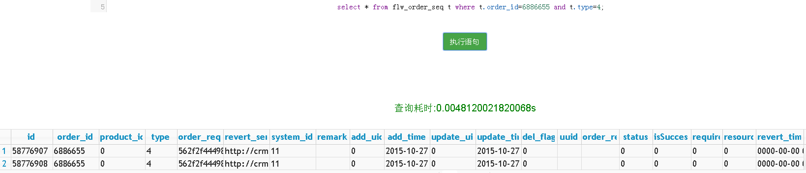
出票功能问题
如果可以查到记录，则说明订单已经向确认管理发起确认请求，可能是由于确认管理的主工作流没有跑起来导致，需要联系范睿或李长风处理。

Slide 24
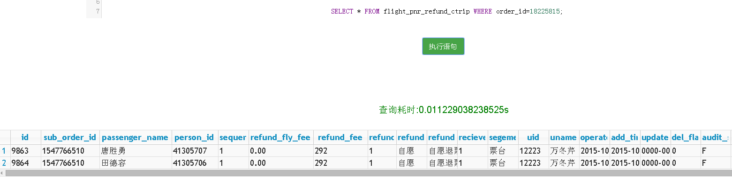
退票功能问题
一、携程退票费查询
查询适配数据库，对应SQL如下，只有申请退票成功才会向该表插入记录

Slide 25
关于值班
值班内容
1、及时解决RTX中客服提出的问题
2、解决金雷2、张明喜、李蓉蓉3、何晓平名下的所有的技术支持jira，做到日清
3、监控系统
4、下班前发日报

Slide 26
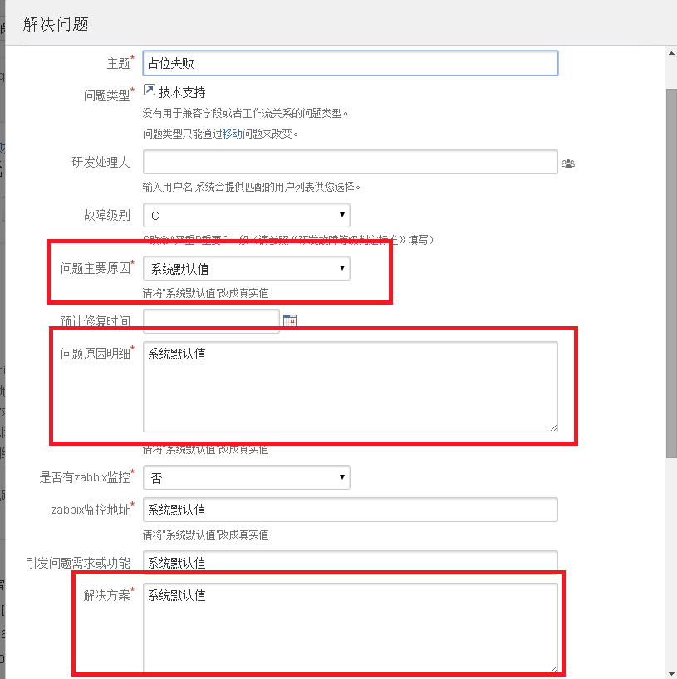
关于值班
关于技术支持jira解决注意事项
1、点击“解决问题”按钮，弹出如下页面：

Slide 27
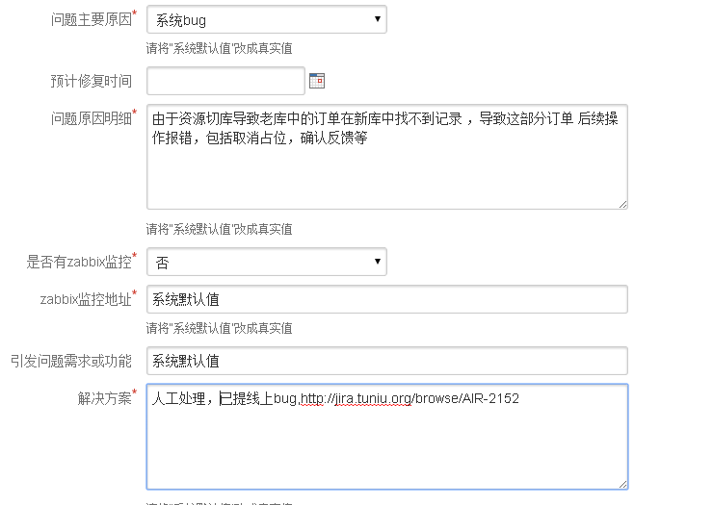
关于值班
红色框中的三项为必填项，不可以填“系统默认值”
2、如果问题主要原因选择“系统bug”，则在“问题原因明细”或者“解决方案”中一定要贴上对应的线上bug的jira链接，例如：

Slide 28
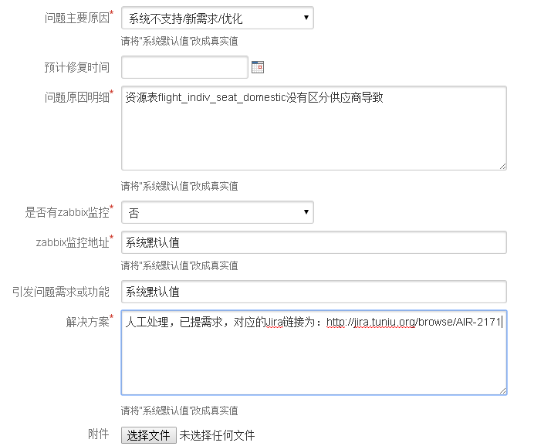
关于值班
3、如果问题主要原因选择“系统不支持/新需求/优化”，则在“问题原因明细”或者“解决方案”中一定要贴上对应的需求的jira链接

Slide 29
关于值班
3、如果问题主要原因选择剩余几种的，则在“问题原因明细”或者“解决方案”中不用贴jira链接
4、如果是自己提的技术支持，则在解决完后，一定要及时关闭
5、对于自己提的技术支持，jira中一定要有订单号、问题描述、操作步骤等信息

Slide 30
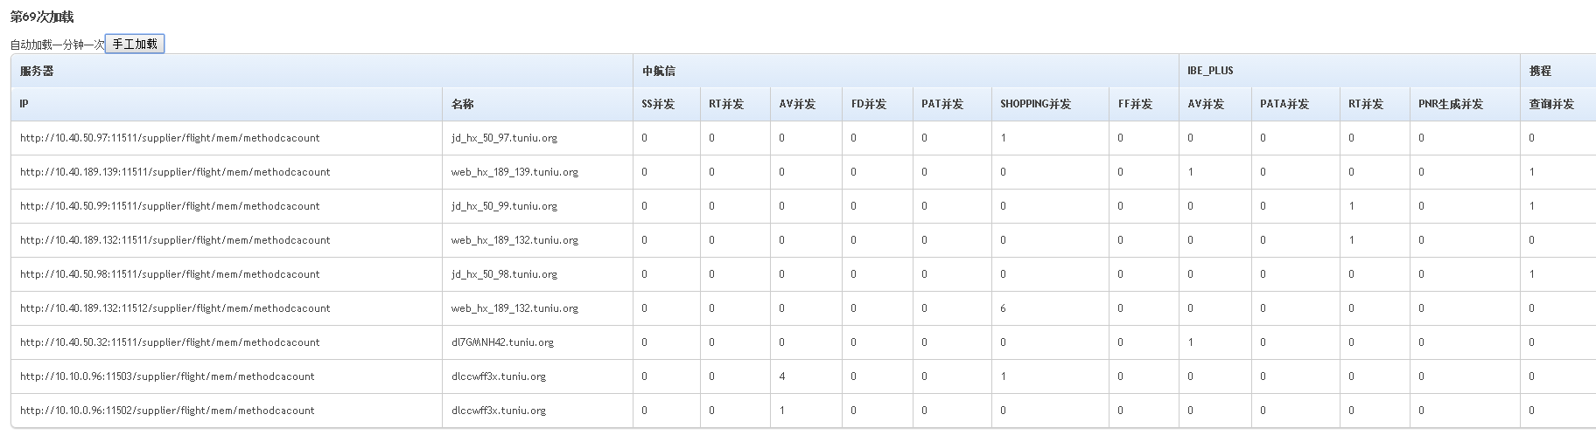
关于值班
关于系统监控
Monitor(3)主要是监控适配服务器

Slide 31
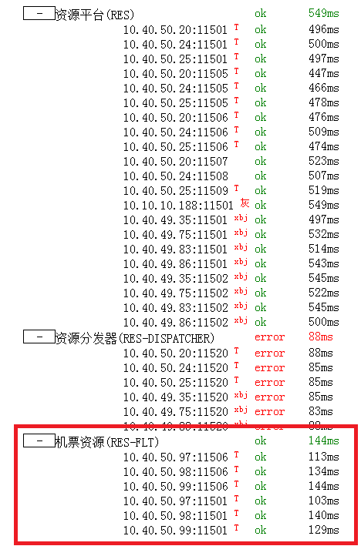
关于值班
http://10.10.30.63/monitor-res-sys.html 主要是监控资源服务器

Slide 32
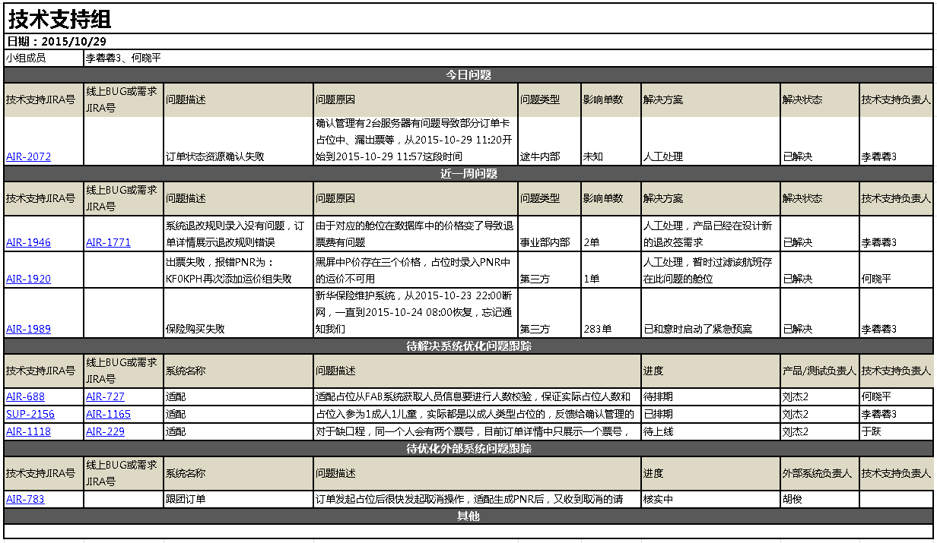
关于值班
日报模板如下：

Slide 33
关于值班
日报注意事项
1、只要记录到日报中的问题，第一列“技术支持JIRA号”一定要有对应的jira链接，否则不可以录入到日报中
2、日报要以邮件的方式发出，邮件里面的日报截图一定要完整，不要只截取一半，同时将excel形式传入附件中
3、值班前一天，需要跟技术支持索要最新的技术支持日报

Slide 34

Q&A

Slide 35


